Slide 1
региональный центр профессиональной ориентации молодежи
ГАОУ ДПО ВО «Владимирский институт развития образования им. Л. И. Новиковой»

Slide 2
«Если профессия становится образом жизни, то ремесло превращается в искусство» Шевелев И.

Slide 3
региональный центр профессиональной ориентации молодежи
КОНЦЕПТУАЛЬНЫЕ ОСНОВЫ И
ПЕРСПЕКТИВНЫЕ СТРАТЕГИИ РАЗВИТИЯ
ПРОФЕССИОНАЛЬНОЙ ОРИЕНТАЦИИ МОЛОДЕЖИ
ВЛАДИМИРСКОЙ ОБЛАСТИ
8 (4922) 52-27-43
Портал: владпрофобр.рф
e-mail: vladcentrprof33@mail.ru

Slide 4
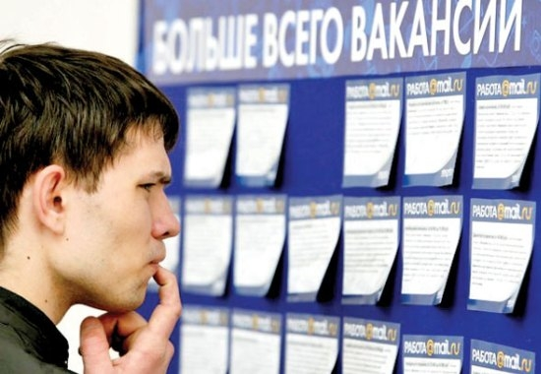
региональный центр профессиональной ориентации молодежи
Сегодня Россия остро нуждается в дипломированных
специалистах среднего звена
для стройиндустрии, отраслей машиностроения, сельского и лесного хозяйства, жилищно-коммунального комплекса, городской инфраструктуры, транспортной системы,
нефтегазового дела.
8 (4922) 52-27-43
Портал: владпрофобр.рф
e-mail: vladcentrprof33@mail.ru

Slide 5
региональный центр профессиональной ориентации молодежи
Возрастает потребность в рабочих, обслуживающих сложное электронное и автоматическое оборудование, занимающихся конструированием и маркетингом,
имеющих навыки обращения с современной оргтехникой,
компьютерами и IT-технологиями.
8 (4922) 52-27-43
Портал: владпрофобр.рф
e-mail: vladcentrprof33@mail.ru

Slide 6
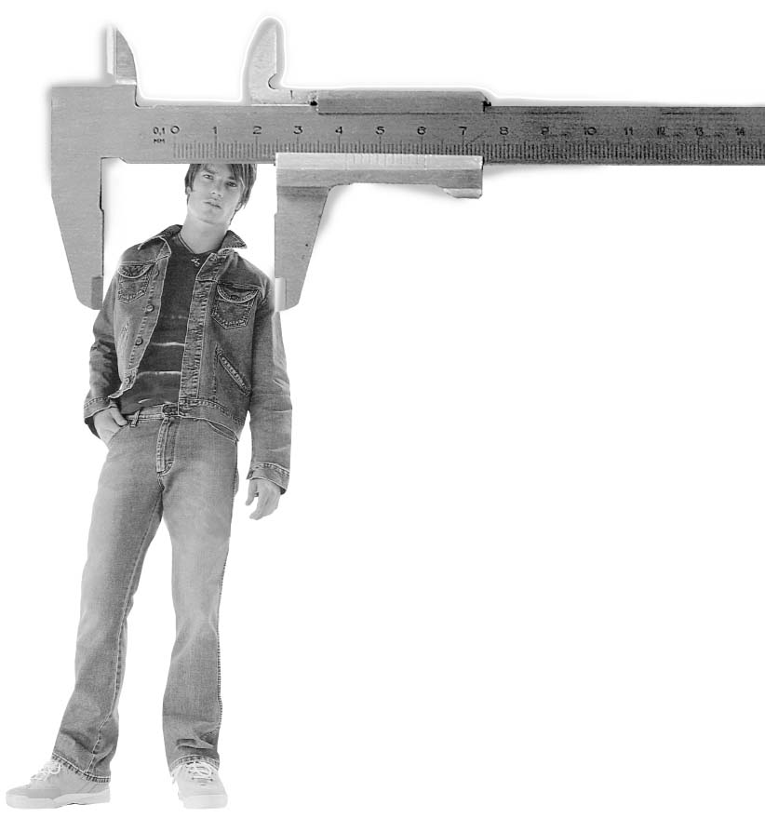
региональный центр профессиональной ориентации молодежи
В связи с ухудшением демографической ситуации,
сокращением контингента выпускников школ,
снижением престижа рабочих профессий
резко снизилось комплектование профессиональных образовательных организаций СПО.
Координация профориентационной работы молодежи, её методическое обеспечение приобретают сегодня особую актуальность.
8 (4922) 52-27-43
Портал: владпрофобр.рф
e-mail: vladcentrprof33@mail.ru

Slide 7
региональный центр профессиональной ориентации молодежи
«Владимирского института развития образования
им. Л. И. Новиковой»
определяет
стратегическую цель,
задачи,
принципы
основное содержание
деятельность по развитию региональной системы профессиональной ориентации молодежи
всех уровней образования,
в образовательных организациях
8 (4922) 52-27-43
портал: владпрофобр.рф
e-mail: vladcentrprof33@mail.ru

Slide 8
региональный центр профессиональной ориентации молодежи
Первоочередные мероприятия
разработка нормативно-правовых актов,
планов
и других организационных и методических документов
в сфере профессиональной ориентации молодежи
на региональном,
территориальном
и других уровнях
8 (4922) 52-27-43
портал: владпрофобр.рф
e-mail: vladcentrprof33@mail.ru

Slide 9
региональный центр профессиональной ориентации молодежи
Стратегическая цель:
обеспечение эффективного профессионального самоопределения обучающихся
в целях удовлетворения потребности личности в выборе профессионального (карьерного) «маршрута»
в контексте социально-экономического развития
нашего региона
8 (4922) 52-27-43
портал: владпрофобр.рф
e-mail: vladcentrprof33@mail.ru

Slide 10
региональный центр профессиональной ориентации молодежи
Задачи:
1.Оптимизация организационного механизма сложившейся
во Владимирской области
системы профессиональной ориентации молодежи.
8 (4922) 52-27-43
портал: владпрофобр.рф
e-mail: vladcentrprof33@mail.ru

Slide 11
региональный центр профессиональной ориентации молодежи
Задачи:
2.Модернизация содержания и технологий реализации профориентационной работы с обучающимися.
8 (4922) 52-27-43
портал: владпрофобр.рф
e-mail: vladcentrprof33@mail.ru

Slide 12
региональный центр профессиональной ориентации молодежи
Задачи:
3.Кадровое обеспечение
системы профессиональной ориентации молодежи.
8 (4922) 52-27-43
портал: владпрофобр.рф
e-mail: vladcentrprof33@mail.ru

Slide 13
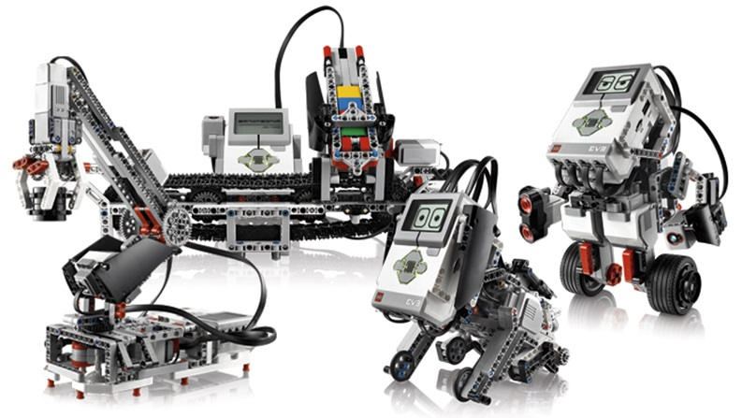
региональный центр профессиональной ориентации молодежи
Задачи:
4.Обеспечение информационного сопровождения
профориентационной работы
в системе образования Владимирского региона.
8 (4922) 52-27-43
портал: владпрофобр.рф
e-mail: vladcentrprof33@mail.ru

Slide 14
региональный центр профессиональной ориентации молодежи
Принципы
осуществления
профориентационной
деятельности
8 (4922) 52-27-43
портал: владпрофобр.рф
e-mail: vladcentrprof33@mail.ru

Slide 15
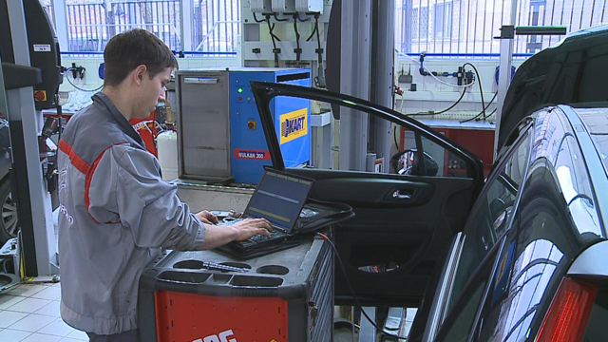
региональный центр профессиональной ориентации молодежи
Принципы :
1.связь профориентационной работы с системой обучения и воспитания, рынком труда
оказание помощи обучающемуся в профессиональном самоопределении, в единстве с региональными потребностями в квалифицированных кадрах;
8 (4922) 52-27-43
портал: владпрофобр.рф
e-mail: vladcentrprof33@mail.ru

Slide 16
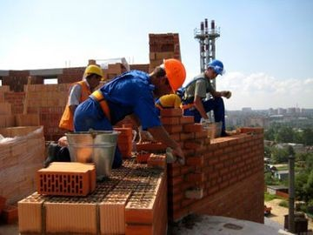
региональный центр профессиональной ориентации молодежи
Принципы :
2.комплексный подход,
обеспечивающий непрерывность профориентационного процесса с учетом возрастных и личностных особенностей обучающегося;
8 (4922) 52-27-43
портал: владпрофобр.рф
e-mail: vladcentrprof33@mail.ru

Slide 17
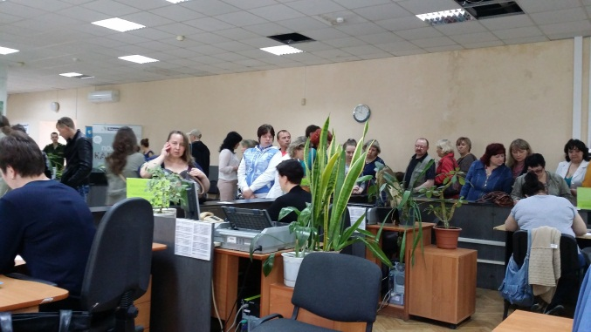
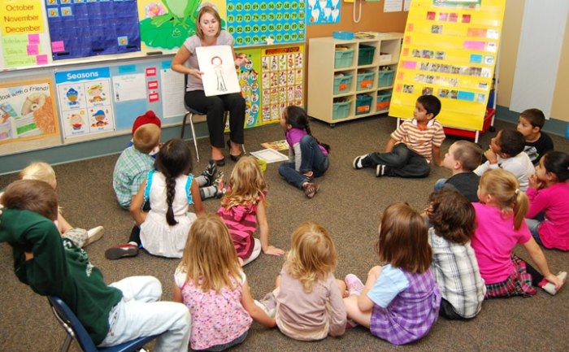
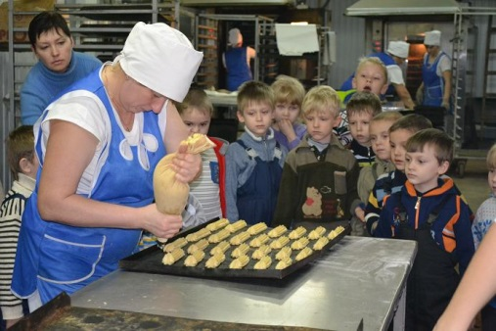
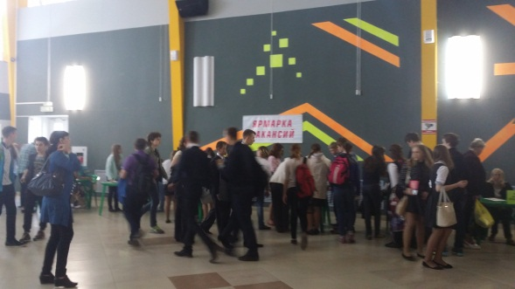
региональный центр профессиональной ориентации молодежи
Принципы :
3.преемственность и взаимосвязь субъектов, оказывающих профориентационные услуги;
8 (4922) 52-27-43
портал: владпрофобр.рф
e-mail: vladcentrprof33@mail.ru

Slide 18
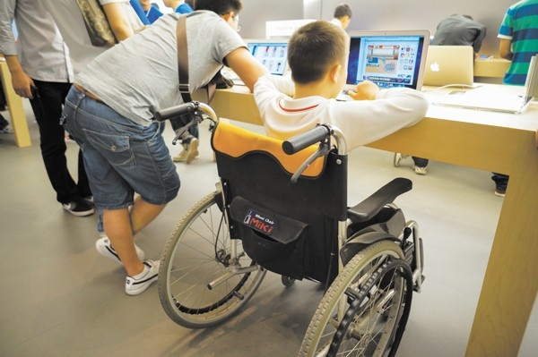
региональный центр профессиональной ориентации молодежи
Принципы :
4.равенство возможностей
получения профориентационных услуг
в сочетании с добровольностью получения
для всех социальных групп;
8 (4922) 52-27-43
портал: владпрофобр.рф
e-mail: vladcentrprof33@mail.ru

Slide 19
региональный центр профессиональной ориентации молодежи
Принципы :
5.определение в качестве значимых субъектов
профориентационной деятельности
семью и профессиональные сообщества (работодателей);
8 (4922) 52-27-43
портал: владпрофобр.рф
e-mail: vladcentrprof33@mail.ru

Slide 20
региональный центр профессиональной ориентации молодежи
Принципы :
6.доступность профессиональной и иной информации,
необходимой для выбора или перемены профессии,
формы обучения и трудоустройства.
8 (4922) 52-27-43
портал: владпрофобр.рф
e-mail: vladcentrprof33@mail.ru

Slide 21
региональный центр профессиональной ориентации молодежи
РЕШЕНИЕ ЗАДАЧИ №1:
Предполагает целый ряд мероприятий структурных и организационно-административных изменений в регионе:
1. оптимизация инфраструктуры, доступность профориентационных услуг каждому обучающемуся:
- создать кабинет по профориентации, обеспечив его профконсультантом,
- предусмотреть проведение работ по координации деятельности всех элементов профориентации;
2. разработка нормативно-правового и организационно-распорядительного обеспечения региональной системы профориентации.
8 (4922) 52-27-43
портал: владпрофобр.рф
e-mail: vladcentrprof33@mail.ru

Slide 22
региональный центр профессиональной ориентации молодежи
РЕШЕНИЕ ЗАДАЧИ №2:
Предполагает реализацию следующих мероприятий:
1.научно-методическое обеспечение системы профориентации;
2.организационно-методическое сопровождение кабинетов профориентации;
3.единый регламент деятельности профконсультанта;
4.определение минимума профориентационных услуг;
5.предпрофильная подготовка и профильное обучение;
6.создание условий для «профессиональных проб» учащихся;
7.профориентационные проекты, их разработка и апробация;
8.разработка новых курсов, программ, учебных и методических пособий, стажировочных площадок адекватных запросу рынка труда;
9.повышение уровня информатизации образовательной среды образовательных организаций (Региональный кадровый портал).
8 (4922) 52-27-43
портал: владпрофобр.рф
e-mail: vladcentrprof33@mail.ru

Slide 23
региональный центр профессиональной ориентации молодежи
РЕШЕНИЕ ЗАДАЧИ №3:
Возможно за счет разработки новых (современных, актуальных) программ повышения квалификации, рассчитанных на профконсультантов.
Осуществлять повышение квалификации специалистов на базе «Владимирского института развития образования им Л.И. Новиковой».
Совершенствовать систему подготовки и повышения квалификации (переподготовки) педагогических кадров, используя IT-технологии, электронные образовательные ресурсы.
8 (4922) 52-27-43
портал: владпрофобр.рф
e-mail: vladcentrprof33@mail.ru

Slide 24
региональный центр профессиональной ориентации молодежи
РЕШЕНИЕ ЗАДАЧИ №4:
Возможно через информационное сопровождение профориентационной работы.
Важно ломать стандарт потребления, снижать иждивенческие настроения у молодых людей.
Формировать в обществе адекватное (осознанное) отношение к выбору профессионального (карьерного) «маршрута» через грамотную работу со средствами массовой информации.
Информирование населения через социальные сети.
8 (4922) 52-27-43
портал: владпрофобр.рф
e-mail: vladcentrprof33@mail.ru

Slide 25
региональный центр профессиональной ориентации молодежи
ИТОГИ:
1.Улучшение ПОО (материально-технической базы, социального обеспечения, организации производственной практики).
2.Организация производственного обучения и производственной практики на штатных рабочих местах.
3.Закрепление выпускника ПОО на производстве по полученной профессии/ специальности через установление оплаты труда, гарантий социального пакета, возможностей дальнейшего карьерного роста.
4.Деятельность работодателей и открытость рабочих позиций.
5.Обновление перечня профессий/ специальностей по подготовке специалистов среднего звена и квалифицированных рабочих и служащих в нашем регионе.
6.Содействие востребованности выпускников ПОО на рынке труда.
8 (4922) 52-27-43
портал: владпрофобр.рф
e-mail: vladcentrprof33@mail.ru

Slide 26
региональный центр профессиональной ориентации молодежи
ИТОГИ:
Подготовка рабочего или специалиста среднего звена,
получившего реальный опыт работы на производстве, в
социальной сфере, конкурентоспособного и востребованного
экономикой нашей страны, является на сегодняшний день
важнейшей нашей прерогативой!
8 (4922) 52-27-43
портал: владпрофобр.рф
e-mail: vladcentrprof33@mail.ru

Slide 27
региональный центр профессиональной ориентации молодежи
АДРЕС ЦЕНТРА:
г. Владимир,
ул. Каманина, д. 30/18, кабинет 2.26.
Понедельник-четверг 8.30-16.30
Пятница 8.30-14.30
Телефон: 8 (4922) 52-27-43
Портал: владпрофобр.рф
e-mail: vladcentrprof33@mail.ru

Slide 28
региональный центр профессиональной ориентации молодежи
Спасибо за внимание!
Портал: владпрофобр.рф
e-mail:
vladcentrprof33@mail.ru

